Slide 1


Bienvenue dans l’atelier 1
ATELIER 1 - Construire une posture bienveillante au service de l’évaluation positive
H.RAMESAY-CPC
V.BOIZANTE-PEMF

Slide 2
OBJECTIF
Nourrir nos savoirs, analyser, échanger pour mieux développer une posture d’enseignant ‘secure’ et bienveillant
1- DE LA THEORIE DE L’ ATTACHEMENT A ….
De quoi s’agit-il?
Quelle catégorisation?
2- ……L’EVALUATION POSITIVE
De quoi s’agit-il?
Quel

Slide 3

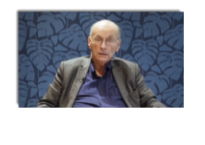
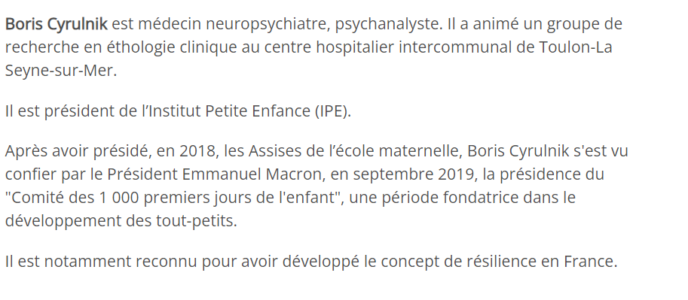
1- La théorie de l’attachement:
Boris CYRULNIK
Notes:
3 mn
Lien entre 2 signifiants, 2 personnes, ou avec un animal, un lieu
Recherche de proximité, ce qui nous sécurise
Il n’y a pas d’attachement sans réponse
Qui sécurise? D’abord la mère, ou tout autre personne qui s’occupe de l’enfant, quand cette personne est elle même sécurisée.
Les élèves les plus à l’aise ont plusieurs pôles d’attachement : mère, père, autre membre de la famille, ATSEM, PE

Slide 4
1- La théorie de l’attachement:
DEFINITION
La théorie de l'attachement est un champ de la psychologie qui traite des relations entre êtres humains.
Les enfants en bas âge s'attachent aux adultes qui se montrent sensibles et attentionnés aux interactions sociales avec eux, et qui gardent une relation stable au moins plusieurs mois durant la période qui va de l'âge de six mois environ jusqu'à deux ans.
Vers la fin de cette période, les enfants commencent à utiliser les figures d'attachement (c'est-à-dire l'entourage familier) comme base de sécurité à partir de laquelle ils vont explorer le monde, et vers qui ils savent qu'ils peuvent retourner
Notes:
Lien entre 2 signifiants, 2 personnes, ou avec un animal, un lieu
Recherche de proximité, ce qui nous sécurise
Il n’y a pas d’attachement sans réponse
Qui sécurise? D’abord la mère, ou tout autre personne qui s’occupe de l’enfant, quand cette personne est elle même sécurisée.
Les élèves les plus à l’aise ont plusieurs pôles d’attachement : mère, père, autre membre de la famille, ATSEM, PE

Slide 5
1- La théorie de l’attachement:
DEFINITION
Selon la qualité de cet attachement,
ENFANT SECURE vs ENFANT INSECURE
Notes:
Lien entre 2 signifiants, 2 personnes, ou avec un animal, un lieu
Recherche de proximité, ce qui nous sécurise
Il n’y a pas d’attachement sans réponse
Qui sécurise? D’abord la mère, ou tout autre personne qui s’occupe de l’enfant, quand cette personne est elle même sécurisée.
Les élèves les plus à l’aise ont plusieurs pôles d’attachement : mère, père, autre membre de la famille, ATSEM, PE

Slide 6
1- La théorie de l’attachement:
ACTIVITE
Voici 4 types d’attachement définis par Michel DELAGE psychiatre et Agnès POMMIER DE SANTI, PE et Docteur en Sciences de l’éducation.
Par groupe de 3, brainstorming (5 mn)
1- Avez-vous déjà été confrontés à ce type d’élèves?
2- Comment réagissez-vous?
En plénière, présenter le type d’attachement de son groupe, quelques pistes évoquées, discussion (15 mn)
Notes:
Lien entre 2 signifiants, 2 personnes, ou avec un animal, un lieu
Recherche de proximité, ce qui nous sécurise
Il n’y a pas d’attachement sans réponse
Qui sécurise? D’abord la mère, ou tout autre personne qui s’occupe de l’enfant, quand cette personne est elle même sécurisée.
Les élèves les plus à l’aise ont plusieurs pôles d’attachement : mère, père, autre membre de la famille, ATSEM, PE

Slide 7
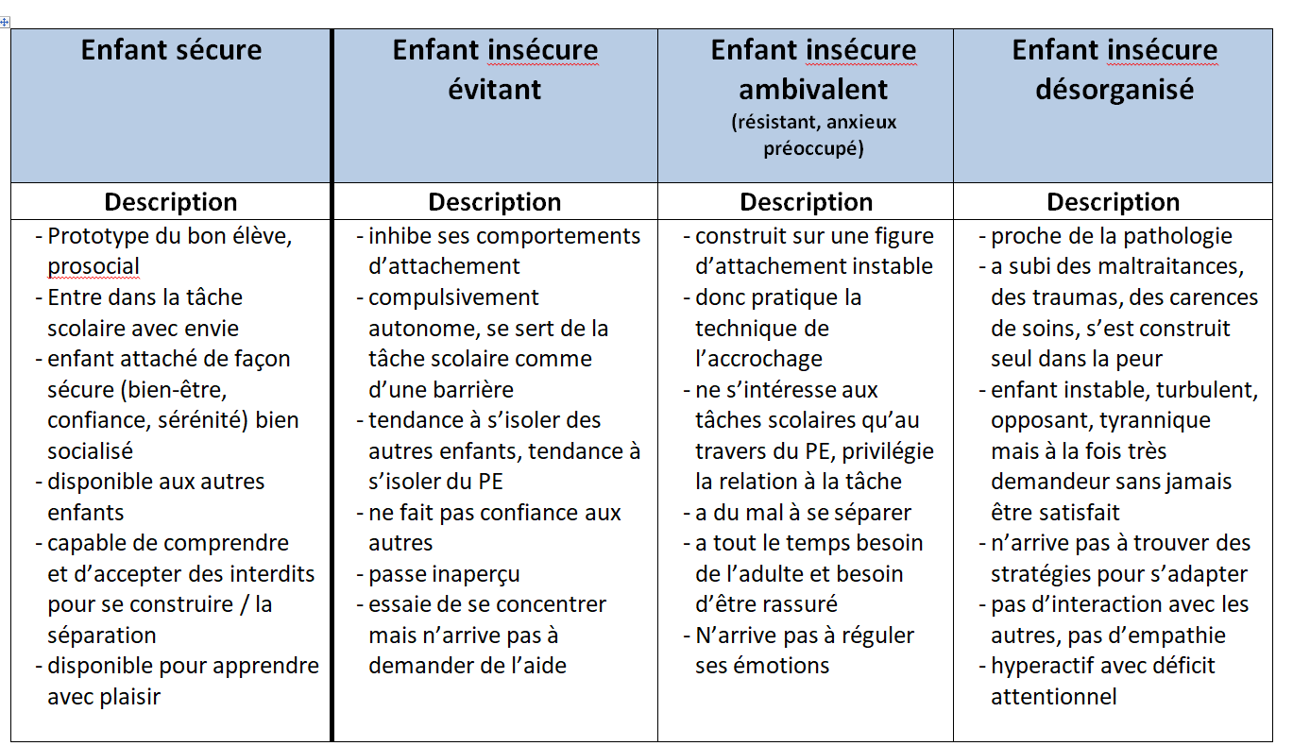
1- La théorie de l’attachement:
ACTIVITE
Notes:
Lien entre 2 signifiants, 2 personnes, ou avec un animal, un lieu
Recherche de proximité, ce qui nous sécurise
Il n’y a pas d’attachement sans réponse
Qui sécurise? D’abord la mère, ou tout autre personne qui s’occupe de l’enfant, quand cette personne est elle même sécurisée.
Les élèves les plus à l’aise ont plusieurs pôles d’attachement : mère, père, autre membre de la famille, ATSEM, PE

Slide 8
Puisqu’il y a différents types d’attachement, donc différents types d’apprenants……
Comment évaluer de façon bienveillante?

Slide 9

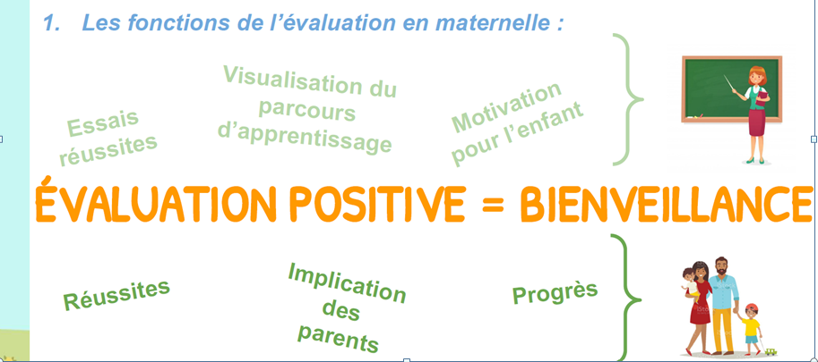

Slide 10

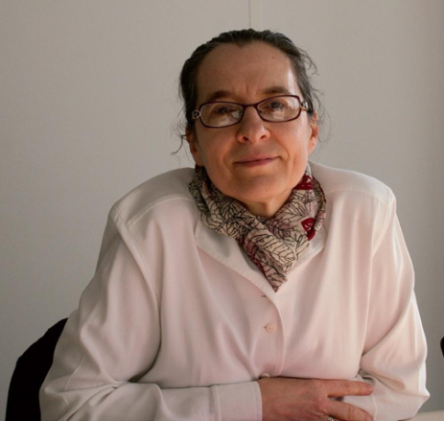
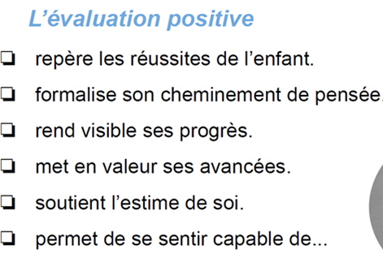
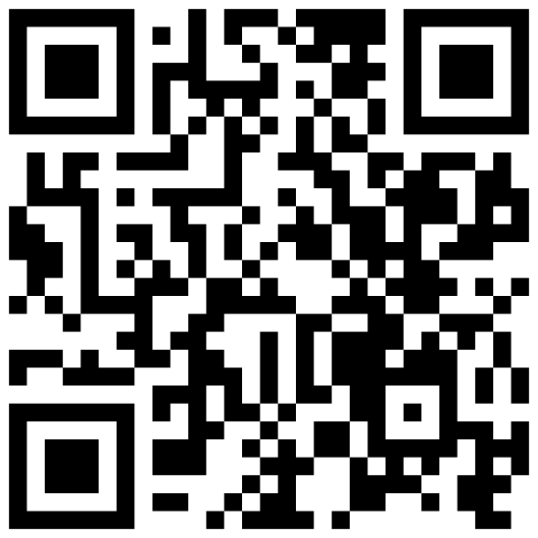
Selon Viviane BOUYSSE
https://www.dailymotion.com/video/x6c0osv

Slide 11

RESSOURCES
Parcours Magistere
« Consolider une posture d'enseignant sécurisant à l'école maternelle »

Slide 12
CONCLUSION
Quelles pistes dans les pratiques enseignantes?
Quel accompagnement

